Slide 1

北师大版 六年级上册 第五单元 数据处理
问题
探究
拓展
练习

Slide 2
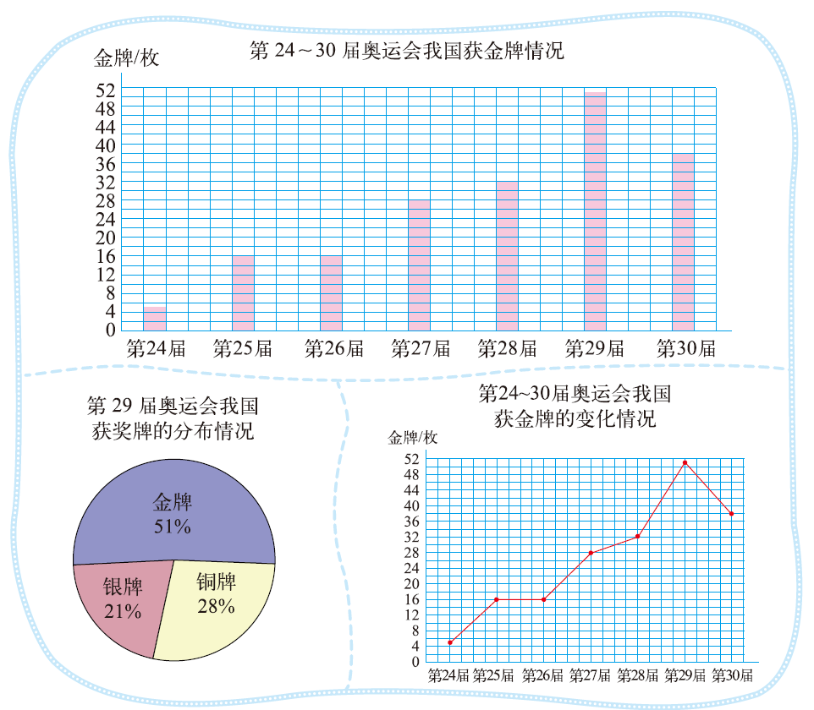


Slide 3
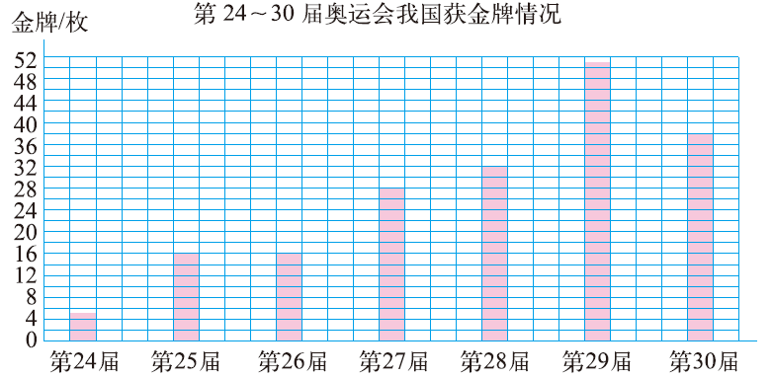

Slide 4
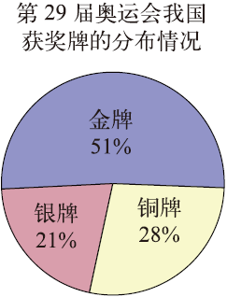

Slide 5
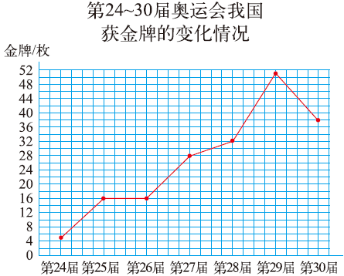

Slide 6
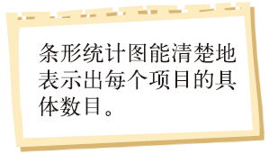
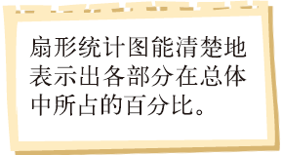
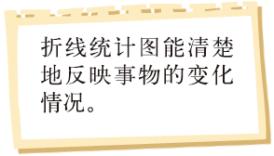

Slide 7

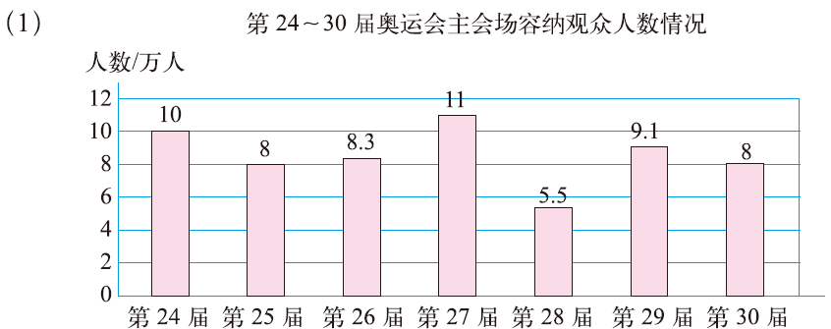
1.你能从下面三幅图中读出哪些信息？

Slide 8
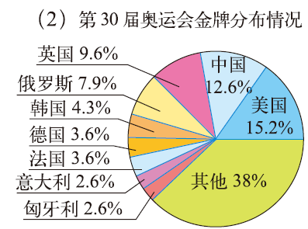
1.你能从下面三幅图中读出哪些信息？

Slide 9
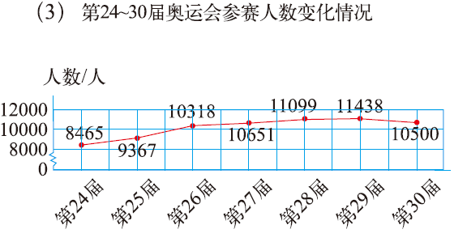
1.你能从下面三幅图中读出哪些信息？

Slide 10
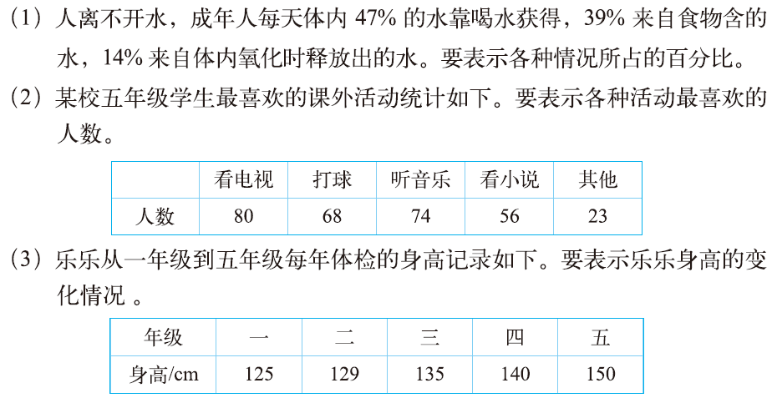
2.下面数据分别用哪种统计图表示比较合适？说一说。

Slide 11



